Slide 1
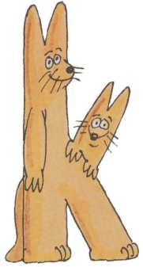
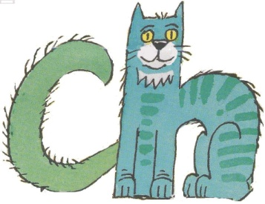
Les caprices de la lettre
c
Sylvie

Slide 2
ç
y
i
c
e
h
a
o
u
r
l
__c
cue

Slide 3
1
facile
2
3
4

Slide 4
ca
?

Slide 5
chi
?

Slide 6
ce
?

Slide 7
ic
?

Slide 8
cho
?

Slide 9
ço
?

Slide 10
éc
?

Slide 11
co
?

Slide 12
cé
?

Slide 13
ac
?

Slide 14
che
?

Slide 15
cy
?

Slide 16
chu
?

Slide 17
cu
?

Slide 18
ça
?

Slide 19
ci
?

Slide 20
oc
?

Slide 21
ché
?

Slide 22
çu
?

Slide 23
Sommaire
suite

Slide 24
ca
?

Slide 25
cy
?

Slide 26
co
?

Slide 27
euc
?

Slide 28
uché
?

Slide 29
çoi
?

Slide 30
choi
?

Slide 31
cré
?

Slide 32
ce
?

Slide 33
çoin
?

Slide 34
ocu
?

Slide 35
içu
?

Slide 36
cu
?

Slide 37
cli
?

Slide 38
chio
?

Slide 39
oic
?

Slide 40
ache
?

Slide 41
cia
?

Slide 42
can
?

Slide 43
ço
?

Slide 44
cun
?

Slide 45
çan
?

Slide 46
ycan
?

Slide 47
cui
?

Slide 48
cai
?

Slide 49
ché
?

Slide 50
clan
?

Slide 51
çon
?

Slide 52
coui
?

Slide 53
aci
?

Slide 54
coi
?

Slide 55
cue
?

Slide 56
coi
?

Slide 57
Sommaire
suite

Slide 58
cou
?

Slide 59
cé
?

Slide 60
cuin
?

Slide 61
cho
?

Slide 62
cri
?

Slide 63
clo
?

Slide 64
ace
?

Slide 65
achy
?

Slide 66
ac
?

Slide 67
oc
?

Slide 68
éc
?

Slide 69
cren
?

Slide 70
ucen
?

Slide 71
cue
?

Slide 72
oiço
?

Slide 73
uc
?

Slide 74
clu
?

Slide 75
ucin
?

Slide 76
ica
?

Slide 77
cue
?

Slide 78
chi
?

Slide 79
acié
?

Slide 80
écu
?

Slide 81
ochi
?

Slide 82
cien
?

Slide 83
icun
?

Slide 84
ci
?

Slide 85
cain
?

Slide 86
cen
?

Slide 87
cei
?

Slide 88
cyn
?

Slide 89
uco
?

Slide 90
Sommaire
suite

Slide 91
cein
?

Slide 92
chon
?

Slide 93
cru
?

Slide 94
cion
?

Slide 95
chu
?

Slide 96
cro
?

Slide 97
ça
?

Slide 98
çu
?

Slide 99
ciu
?

Slide 100
ocui
?

Slide 101
çun
?

Slide 102
écoi
?

Slide 103
chen
?

Slide 104
çou
?

Slide 105
çain
?

Slide 106
cle
?

Slide 107
che
?

Slide 108
aça
?

Slide 109
aço
?

Slide 110
ouc
?

Slide 111
içu
?

Slide 112
cue
?

Slide 113
ic
?

Slide 114
oçon
?

Slide 115
açui
?

Slide 116
aciu
?

Slide 117
ucé
?

Slide 118
ocia
?

Slide 119
acy
?

Slide 120
clé
?

Slide 121
ouci
?

Slide 122
ice
?

Slide 123
Sommaire

Slide 124
ç
y
i
c
e
h
a
o
u
r
l
Retour
__c
cue

